Slide 1
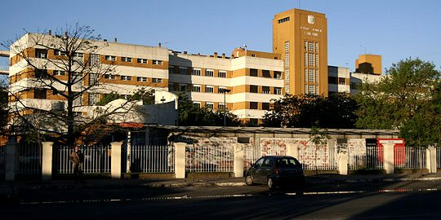


Monitoreo de la Mecánica Respiratoria en la Programación de la Ventilación Mecánica
Módulo 1. Clase 1
Marco Bezzi
Prof. Lic. Kinesiólogo Fisiatra. Argentina
Hospital D. F. Santojanni. Buenos Aires
Sanatorio Otamendi. Buenos Aires
Capítulo de Kinesiología Intensivista/Comité de Neumonología Crítica. Sociedad Argentina de Terapia Intensiva
PROAKI. Sociedad Argentina de Terapia Intensiva-Editorial Panamericana
bezzi.marco@gmail.com
ORCID iD 0000-0002-3711-0989
https://www.researchgate.net/profile/Marco-Bezzi-4

Slide 2
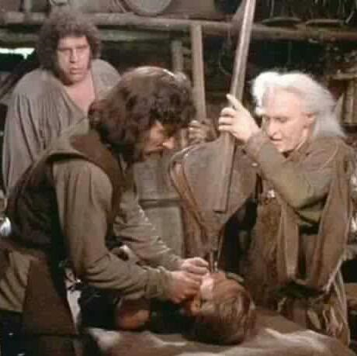
¿Por qué Monitoreamos?
Galeno
Monitor: Monere (del latín) significa alertar.
Podría definirse como la realización seriada de intervenciones diagnósticas a intervalos frecuentes.
Permite entender el estado del paciente, ayudar con el diagnóstico y guiar el tratamiento.
Para poder cumplirlo:
Debe medir la variable pertinente
Debe ser preciso técnicamente
Proveer datos interpretables
De uso práctico
Sin provocar daño
Da Vinci

Slide 3
Objetivos
Reconocer la importancia del monitoreo del paciente en VM.
Descripción de la Ecuación de Movimiento de los gases.
Análisis de la mecánica respiratoria a través de gráficos de presión, flujo y volumen en función el tiempo.
Evaluación de las cargas resistivas del sistema respiratorio. Elementos que la componen.
Evaluación de las cargas elásticas del sistema respiratorio. Elementos que la componen.
Identificar las variables de programación de la VM y su impacto sobre las cargas.

Slide 4
Para qué Monitoreamos: Objetivos de la Ventilación Mecánica
Lograr un Intercambio Gaseoso Adecuado
Revertir la hipoxemia (evitar hiperoxia)
Aliviar la Acidosis Respiratoria Aguda
Mantener el Volumen Pulmonar
Capacidad Residual Funcional
Volumen de fin de inspiración
Aumentar la distensibilidad
Aliviar el trabajo respiratorio
Evitar Complicaciones
Lesión Pulmonar Inducida por VM (VILI)
Hiperinsuflación dinámica (Auto-PEEP)
Lesión Diafragmática Inducida por VM (VIDI)
Aumento de espacio muerto.
Deterioro hemodinámico

Slide 5
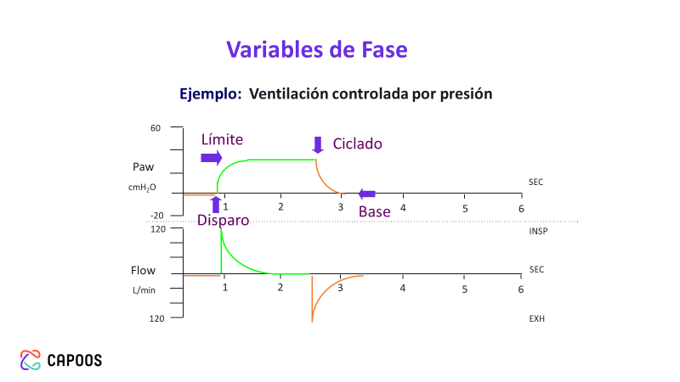
Programaciones comunes a los Modos Respiratorios:
Variable de inicio del ciclo respiratorio
Parámetros para revertir la Hipoxemia: FiO2 y PEEP
Parámetros para revertir la acidosis respiratoria aguda: FR y Vt

Slide 6
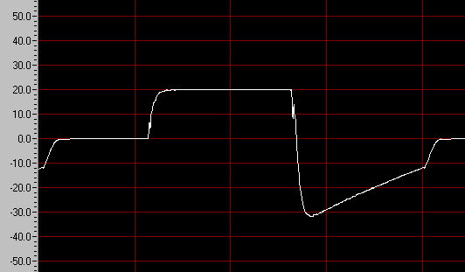
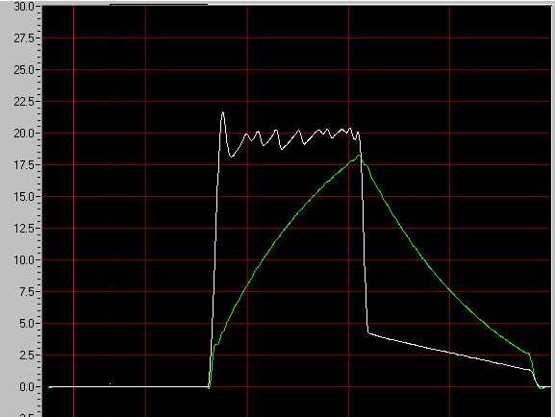
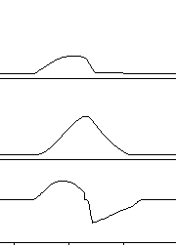
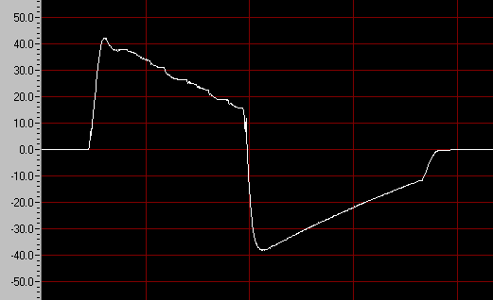
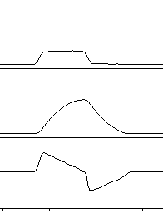
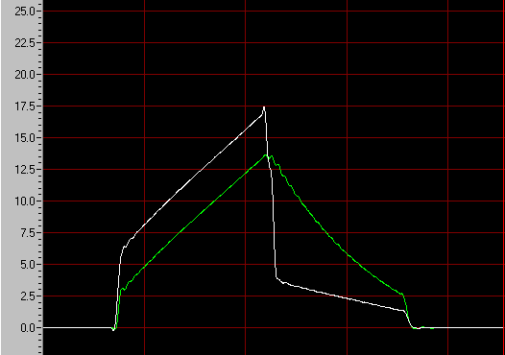
Señales Primarias
Presión en Vía Aérea
Presión:: Fuerzas aplicadas por el respirador sobre el sistema respiratorio (dado por el choque intermolecular del gas). Stress aplicado al parénquima pulmonar y la caja torácica.
Flujo: caudal de gas inspirado o espirado (Volumen en función del tiempo).
Volumen: Cuantificación del gas inhalado o exhalado (Integral del flujo en función del tiempo)
Presión Alveolar
Curvas Presión/Tiempo
Curvas Flujo/Tiempo
Curva Vt/Tiempo

Slide 7

Presión aplicada = Presión Elástica inspiratoria + Presión Resistiva + Presión Elástica umbral
ΔP = P Respirador + P Musc
=
ΔP = Volumen x Elastancia
ΔP = Flujo x Resistencia
ΔP = PEEPtotal

Slide 8

Presión aplicada = Presión Elástica inspiratoria + Presión Resistiva + Presión Elástica umbral
Modo VC-CMV
ΔP = P Respirador + P Musc
=
ΔP = Volumen x Elastancia
ΔP = Flujo x Resistencia
ΔP = PEEPtotal
Presión:
Variable dependiente de la Impedancia del SR
Flujo:
Variable límite de VC (independiente de la Impedancia del SR)

Slide 9
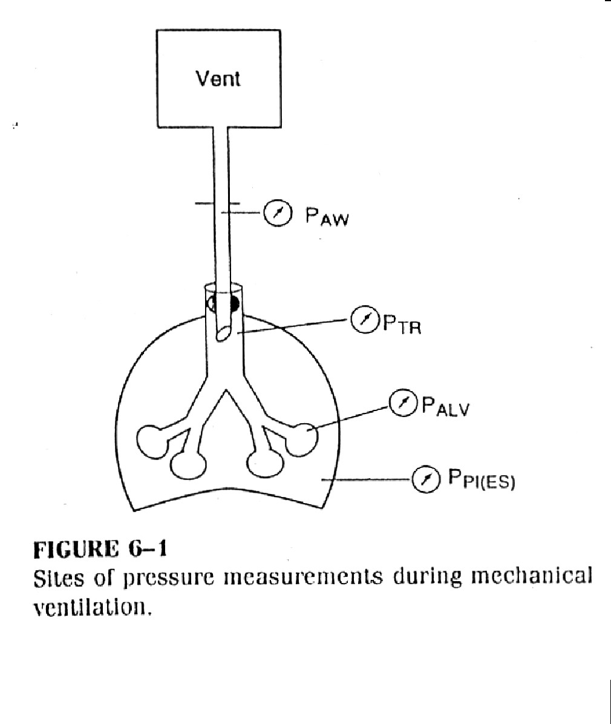
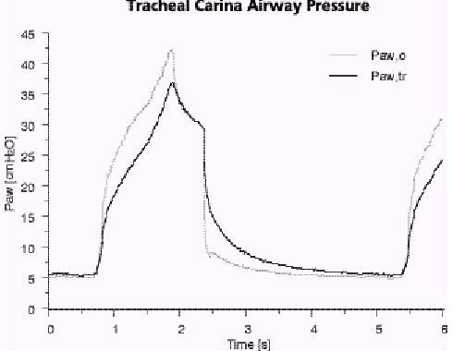
Interpretación de la Presión
Resistencia Inicial:
Ppico – P1 / Flujo
Resistencia Máx:
Ppico – Pmeseta / Flujo
Compliance:
Vt / Pmeseta – PEEP

Slide 10
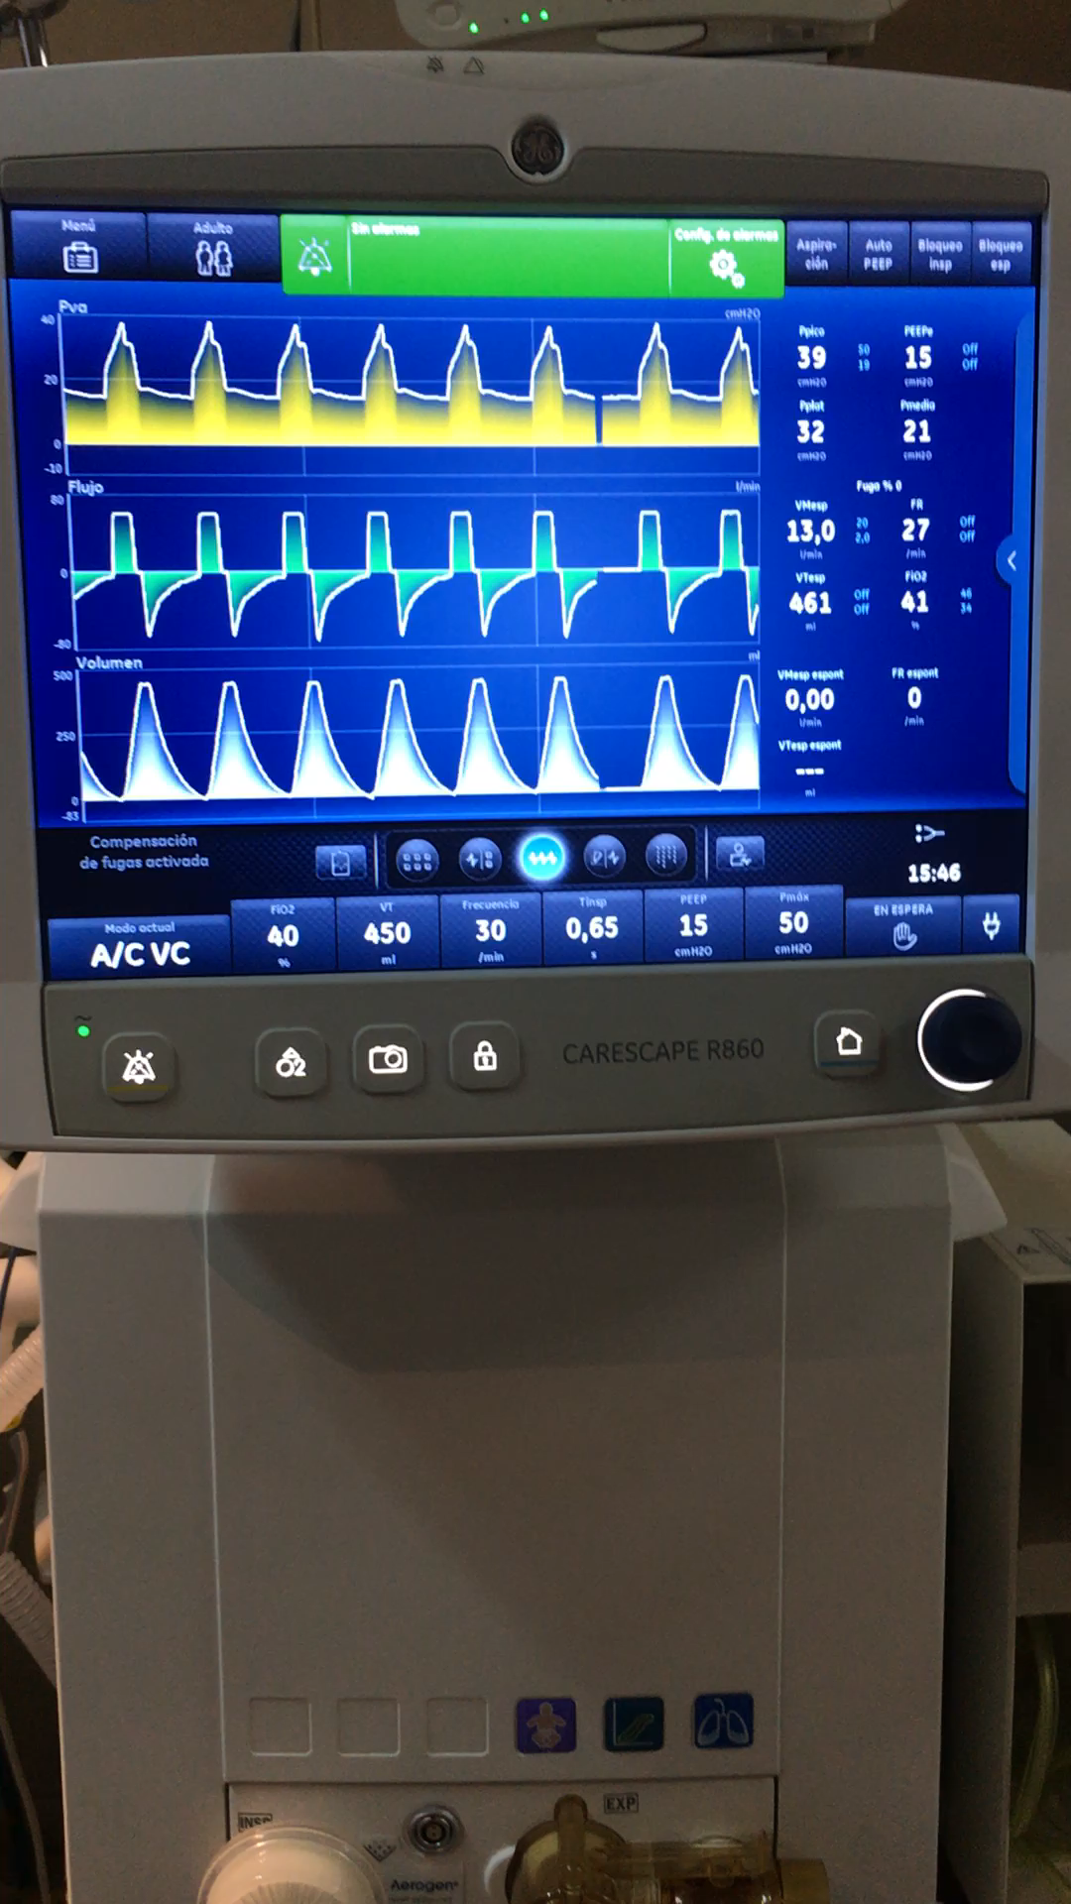
Maniobra de Doble Oclusión: Identificación de los componentes de la mecánica respiratoria

Slide 11
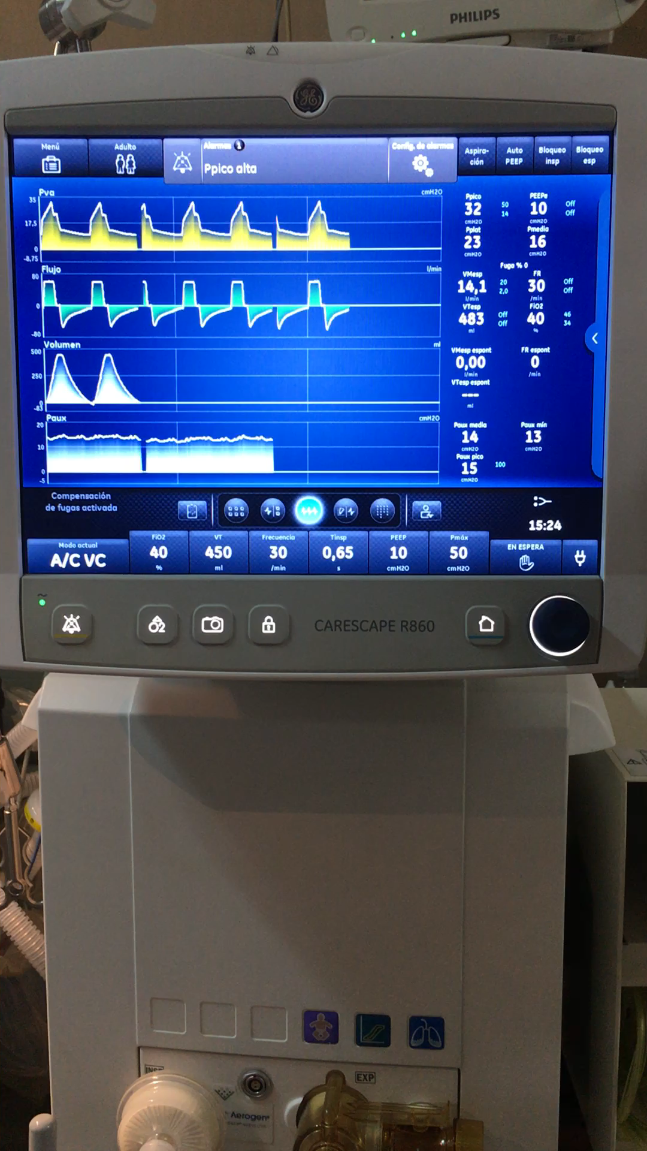
Maniobra Inválida: Esfuerzo inspiratorio

Slide 12
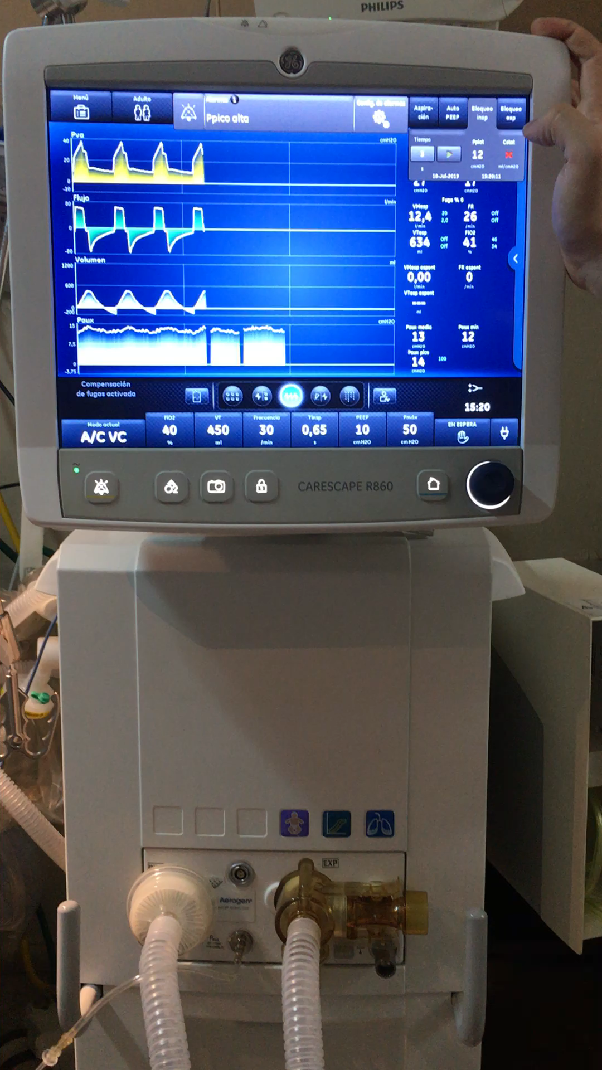
Maniobra inválida: Fuga

Slide 13

Flujo Inspiratorio y Paw
Variable de control en VC. Interdependencia con Vt y Ti
Factores a tener en cuenta:
El cambio de perfil puede afectar Ti (al programar flujo) o flujo (si programo Ti).
Si se programa flujo, el perfil Constante genera mayor Ppico.
Si se programa Ti, el pico flujo será mayor con perfil decreciente.
El aumento de flujo incrementa Paw (la mayor parte asociado a TET).
Programación Flujo

Slide 14
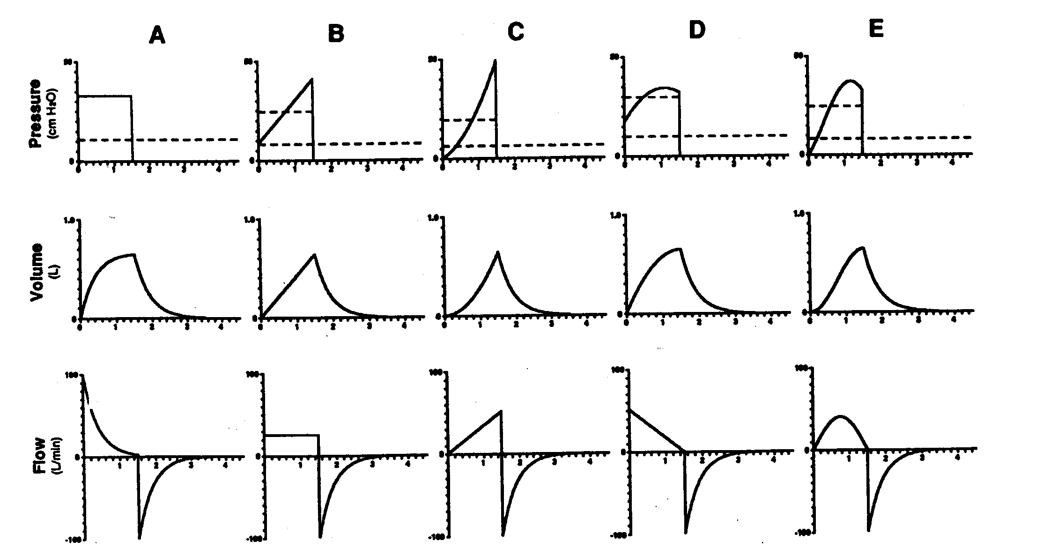

Flujo Inspiratorio y Paw
PC-CMV
VC-CMV

Slide 15
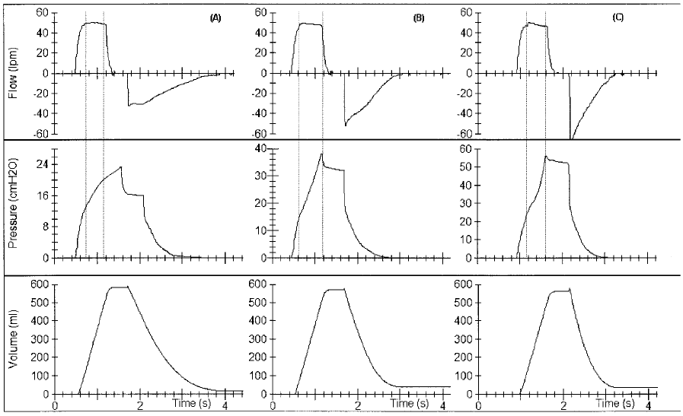
Cambios en la impedancia del sistema respiratorio
Variable dependiente: Presión inspiratoria
Disminución progresiva de la Resistencia
ΔP Res
ΔP Elast
Incremento progresivo de la Elastancia

Slide 16

Curva Presión-Tiempo: cambios en la Elastancia o Compliance
Cae Ers
(reclutamiento tidal)
Ers Constante
Normal
Sube Ers
Sobredistensión

Slide 17
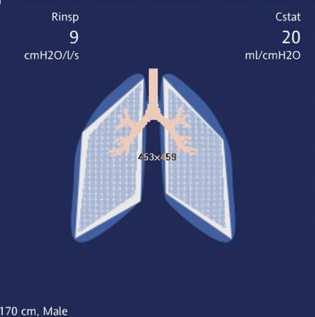
Compliance (ΔV/ ΔP, ml/cmH2O), Elastancia (ΔP/ ΔV, cmH2O/l) Diagnóstico de las alteraciones
Hiperinsuflación Dinámica y Auto-PEEP
Edema Alveolar. Neumonía. Atelectasia. Fibrosis
Derrame pleural. Neumotórax
Incremento de PIA. Obesidad. Edema de pared

Slide 18
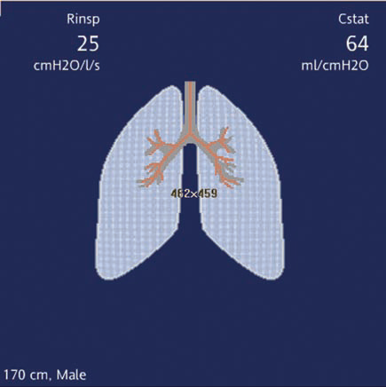
Resistencia (ΔP/ Flujo)
Diagnóstico de las alteraciones
Intercambiador de calor y humedad
Vía aérea artificial obstruida
Presencia de secreciones respiratorias
Colapso dinámico de la vía aérea
Broncoespasmo-edema de mucosa

Slide 19
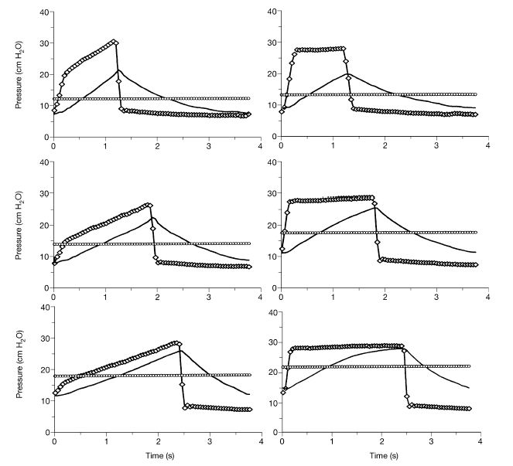
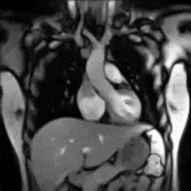
Presión media de la vía aérea. Efecto de PEEP y Ti/Ttot
0,5 x (Ppico-PEEP) x (Ti/Tot) + PEEP

Slide 20
Valores de Referencia
Medida | Ecuación | Valor normal | Valor en el paciente en ARM
Presión Media | 0,5 x (Ppico-PEEP) x (Ti/Tot) + PEEP | 0 | 10 a 25 cmH2O
Compliance SR | Vt/(Ppl - PEEP total) | 100 ml/cmH2O | 50 a 80 ml/cmH2O
Resistencia Insp. | (Ppico-PEEP total)/flujo insp. | < a 2 cmH2O/L/seg | ~10 cmH2O/L/seg
Resistencia Esp. | (Ppl-PEEP total)/flujo esp.max | < a 2 cmH2O/L/seg | ~10 cmH2O/L/seg

